Slide 1
REDBUTTON
Anton Kyrychek

Slide 2
Overview
Соц. Рабочий
На след витке развития программы
Что мне нужно что б им сдать эту программу
Расчитана программа на палеативных больный которые находяться в пределах квартиры\дома с ограничеными возможностями перемещения (5, 4 группа двигательной активности)

Slide 3
Приложение для экстренной палеативной помощи
Мобильное приложение
Админ панель

Slide 4
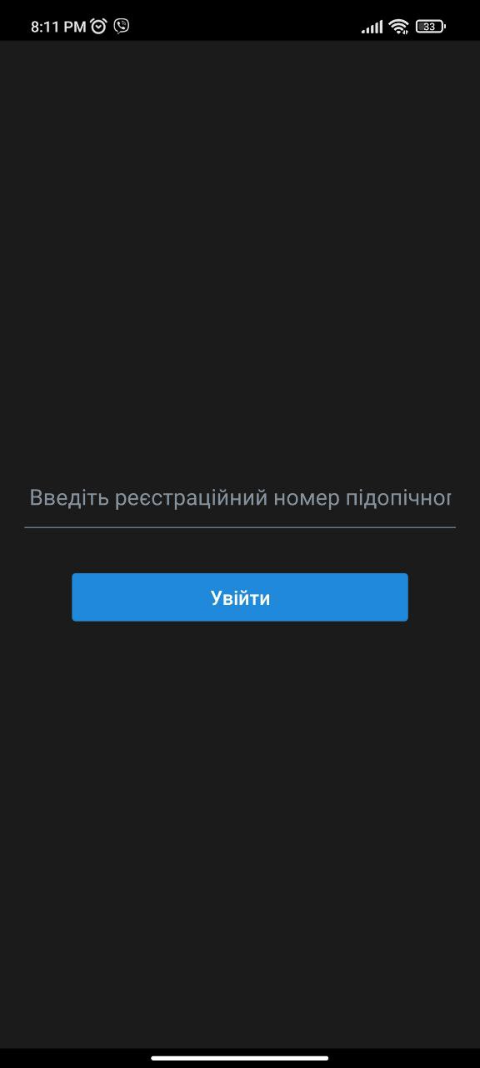
Моб. Приложение
Регистрация подопечного в приложение регистрационным кодом из админ панели

Slide 5
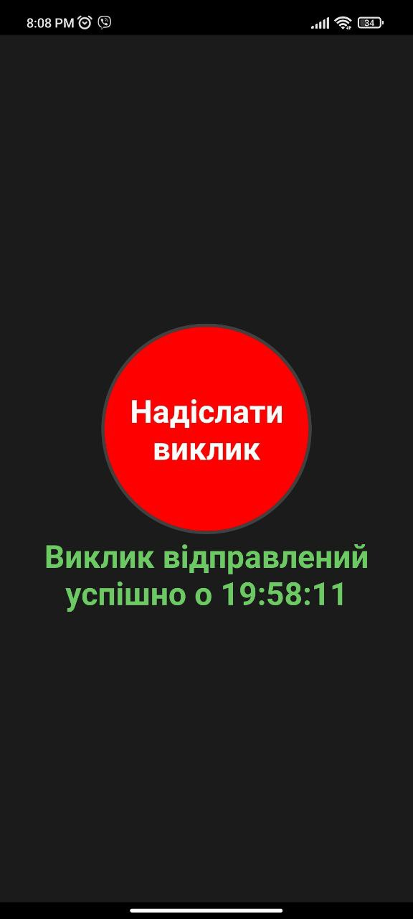
Моб. Приложение
Красная кнопка и время последнего вызова
Кнопка неактивна 5 секунд после нажатия

Slide 6
Админ панель
Интерфейс администратора, предостовляет возожности:
Добавить Подопечного
Добавить Соц. Рабочего (Доглядач)
Добавить Администратора
Отслеживать нажатия кнопок

Slide 7
Создать Соц. Рабочего (Доглядача)
Создать Пользователя (Користувача)
Присвоить статус Соц. Рабочего (Доглядач)

Slide 8
Создать Соц. Рабочего (Доглядача)
КАРТИНКА

Slide 9
Добавить Подопечного
Создать Пользователя (Користувача)
Присвоить статус Подопечного

Slide 10
Отследить нажатие кнопки
Панель Подii
Перезагрузка страницы происходит каждые 100 секунд
Если если есть хоть одна Активная Подiя то прозвучит звуковой сигнал пока Статус не будет изменен.

